Slide 1


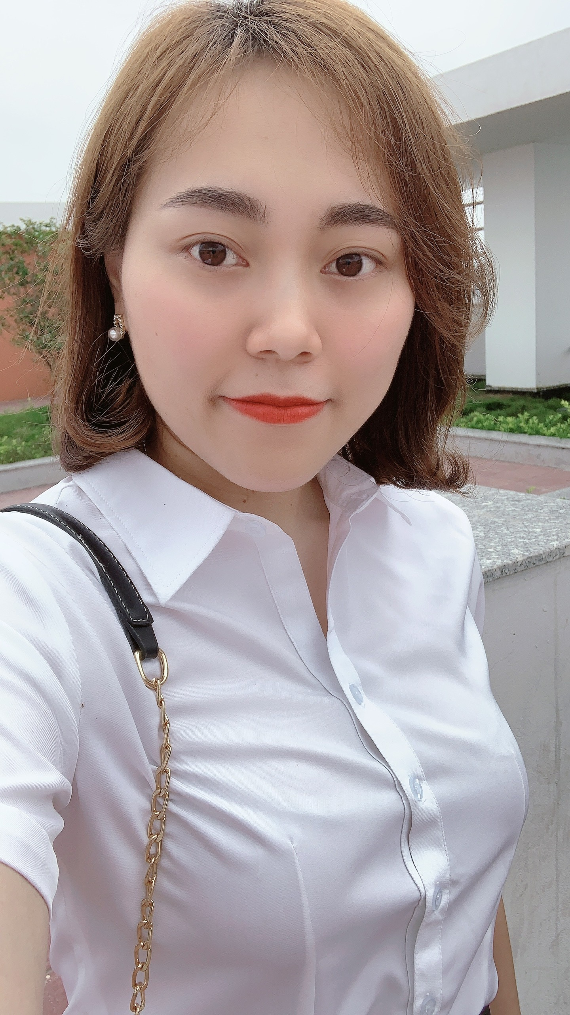

PHÒNG GD & ĐT QUẬN LONG BIÊN
TRƯỜNG MẦM NON HOA ANH ĐÀO
LĨNH VỰC
PHÁT TRIỂN NHẬN THỨC
Đề tài: Khám phá ngày tết trung thu
Lứa tuổi: 4-5 tuổi
Số lượng: 20-25 trẻ
Người thực hiện: Đặng Thị Thu Hường
Năm học: 2021 - 2022

Slide 2
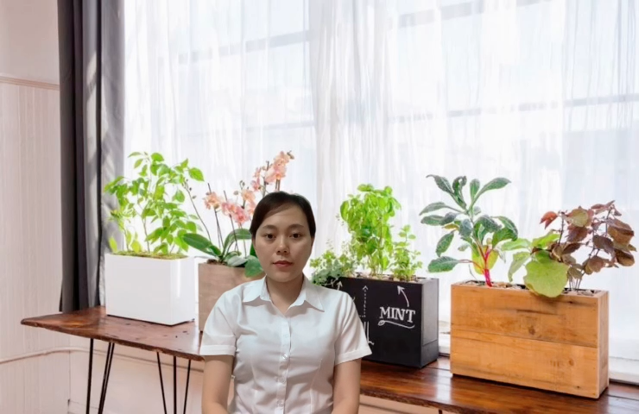

Slide 3


Slide 4
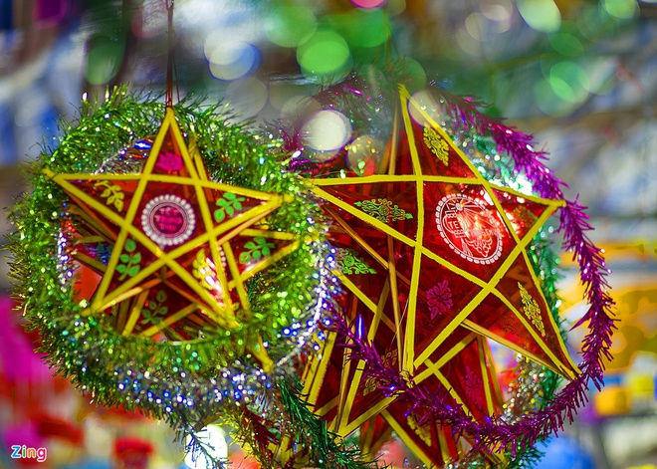
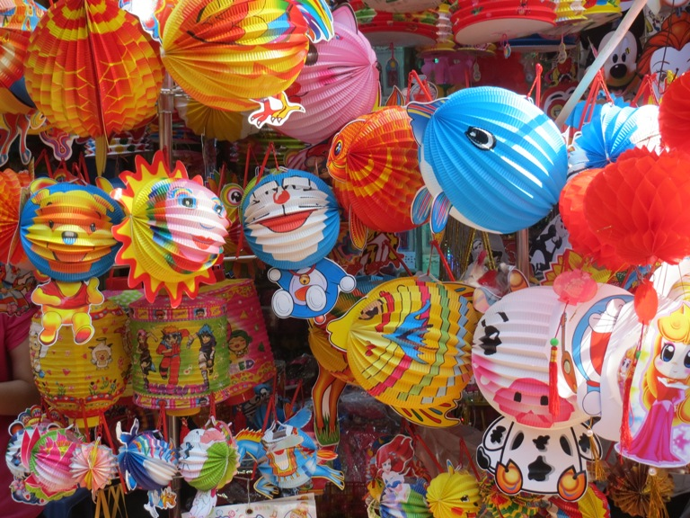
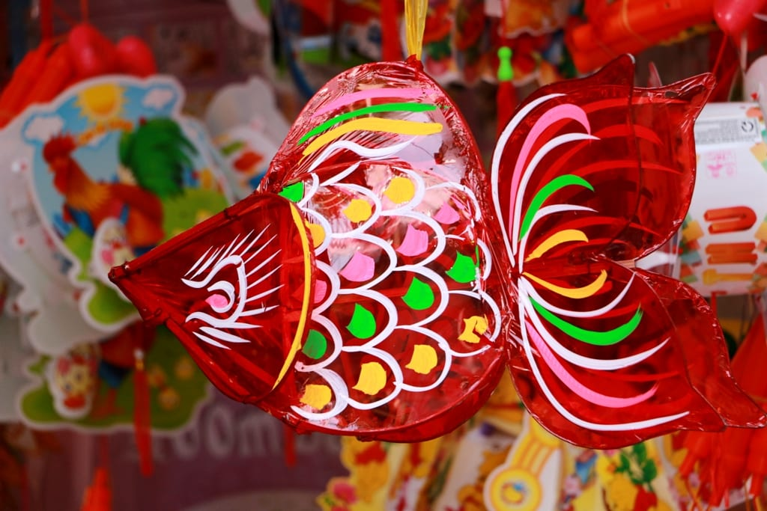

Slide 5
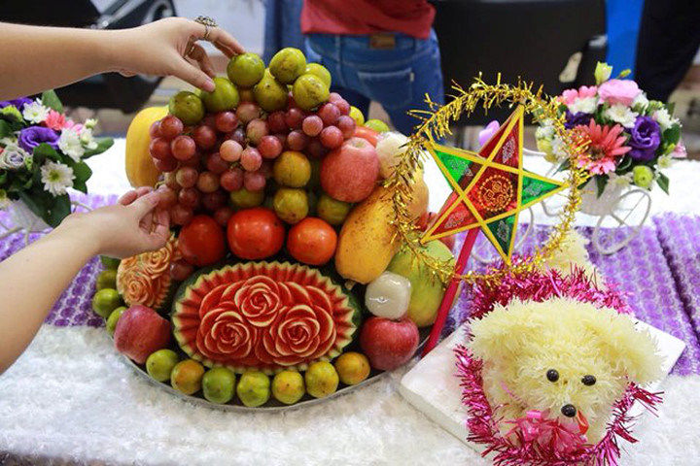
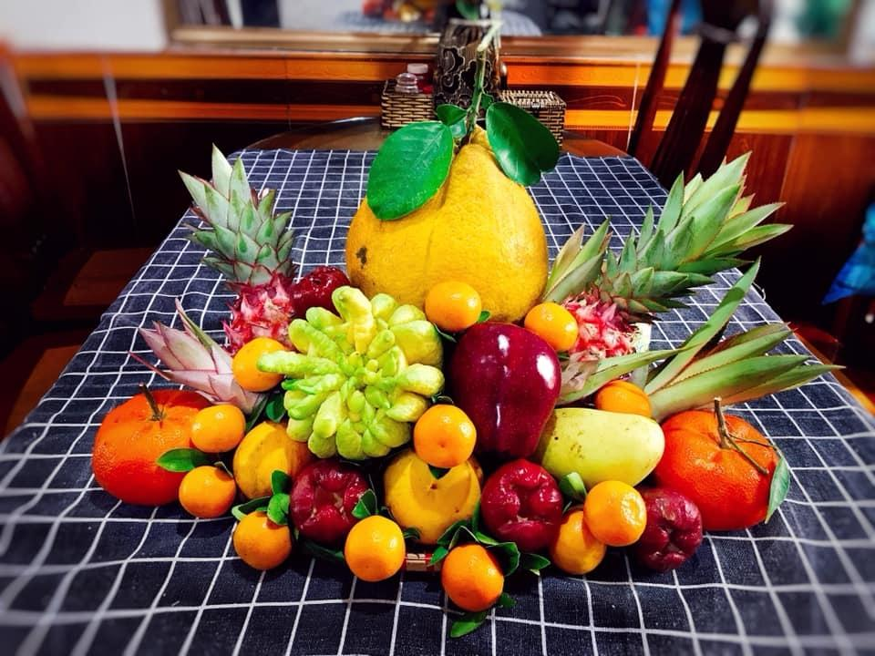

Slide 6
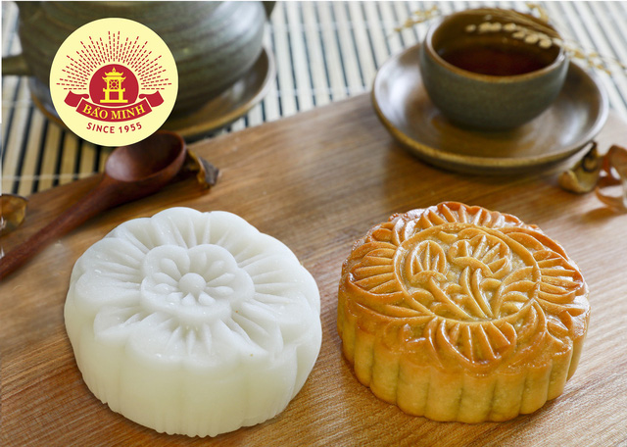
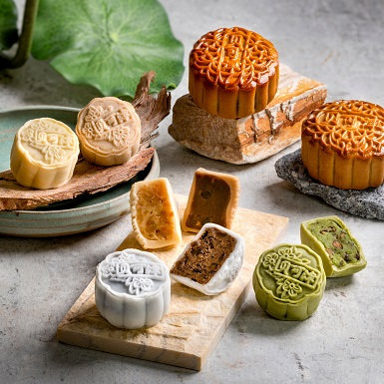
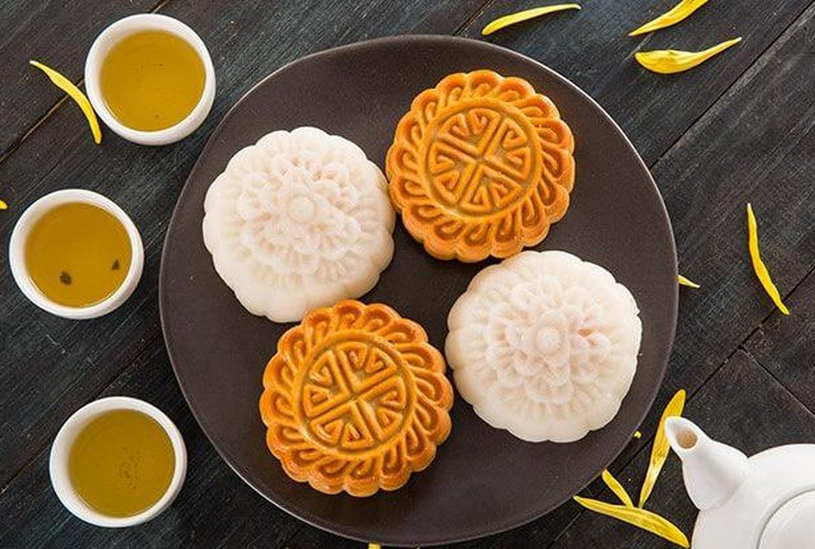

Slide 7
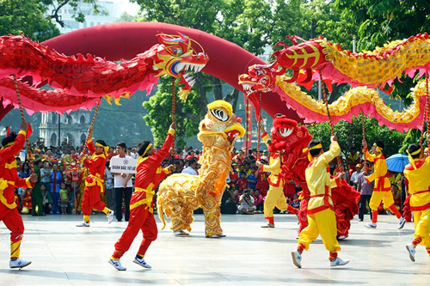
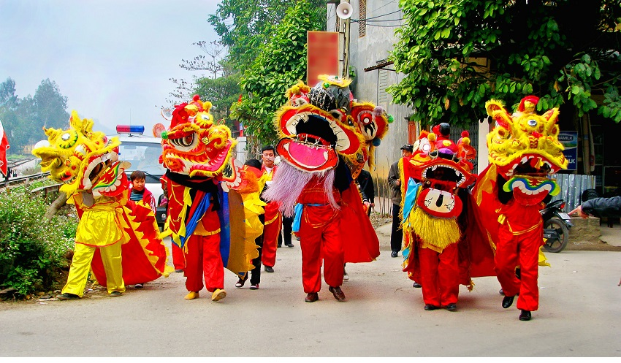
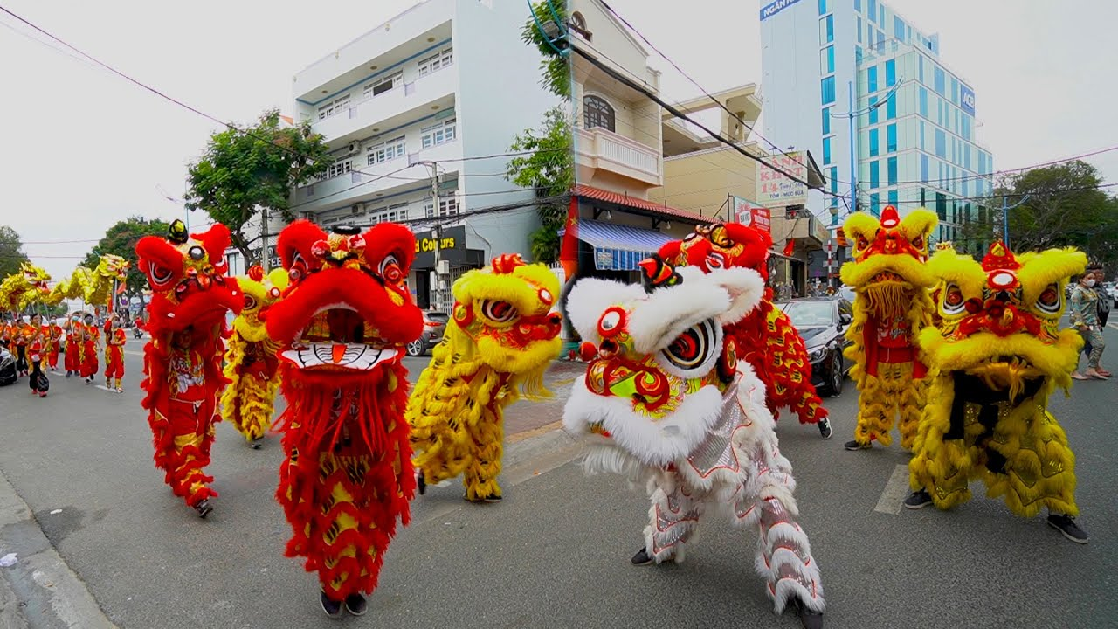

Slide 8
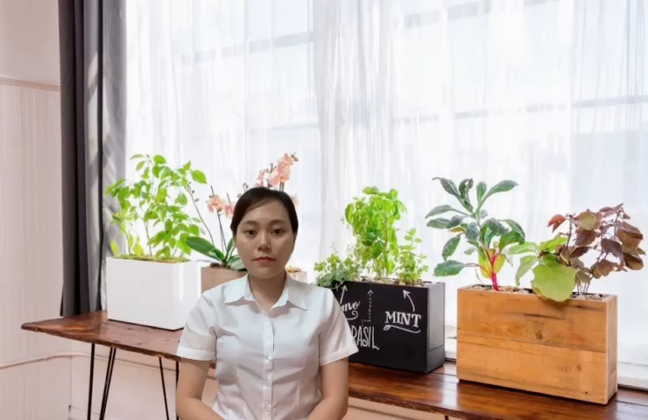

Slide 9


